Slide 1


Slide 2


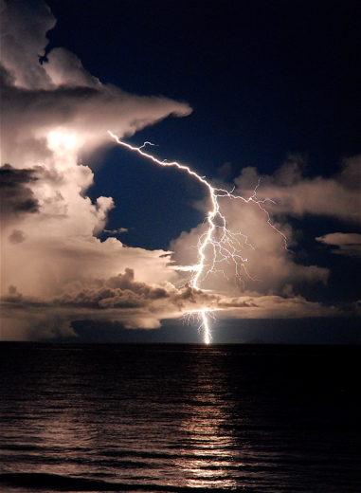
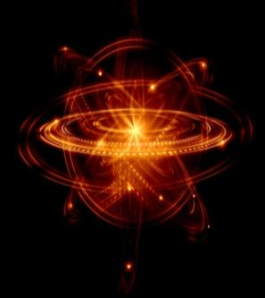
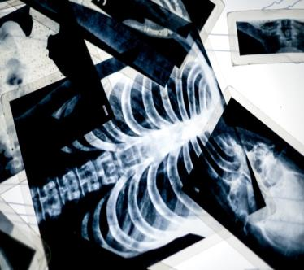
תופעות טבע ניתנות להסבר בעזרת חוקי הפיזיקה

Slide 3

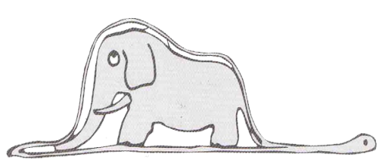



תופעות טבע ניתנות להסבר בעזרת חוקי הפיזיקה

Slide 4
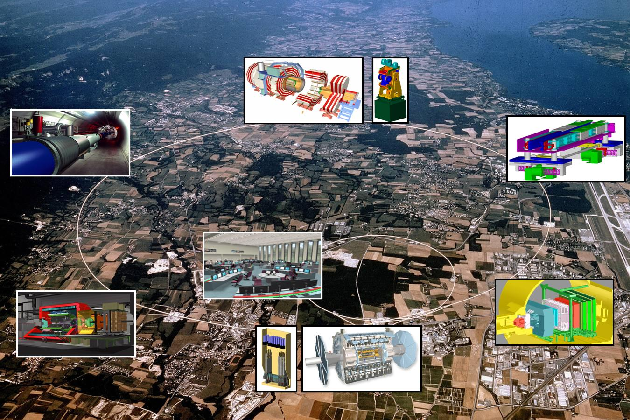
מאיץ החלקיקים הגדול בסרן שוויץ

Slide 5
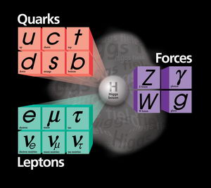
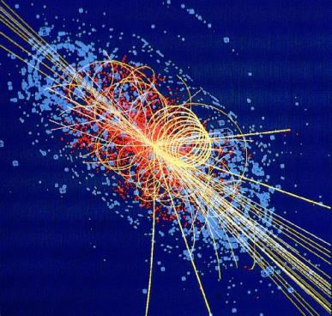
תופעות טבע ניתנות להסבר בעזרת חוקי הפיזיקה
מהו החלקיק ה"אלוהי"?
הפיסיקאי הבריטי פיטר היגס חזה לפני למעלה מ-40 שנה
את קיומו של החלקיק המעניק מסה לחומר.
ביולי 2012 מצאו אותו....

Slide 6
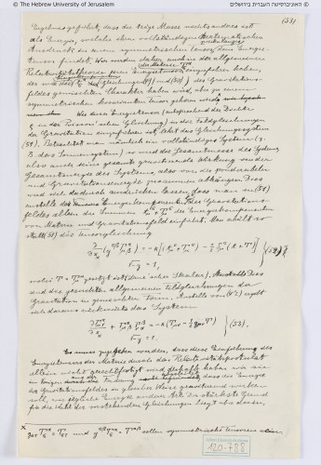
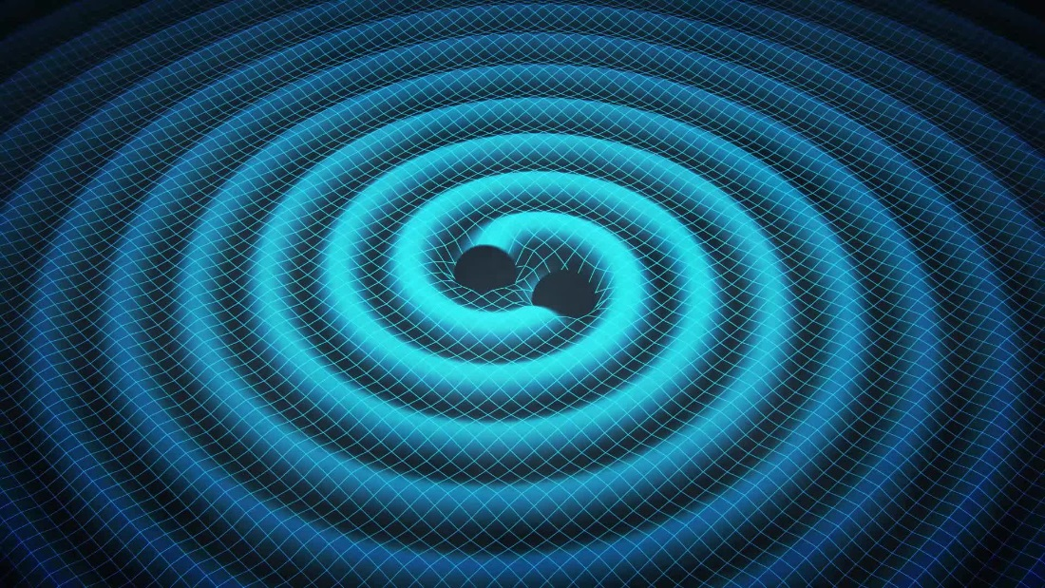
תופעות טבע ניתנות להסבר בעזרת חוקי הפיזיקה
תורת היחסות אוששה ב - 11.2.16 (פרס נובל ב-(2017
מדענים הצליחו להוכיח את קיומם של גלי כבידה ביקום!
הגילוי הזה פותח לנו חלון חדש לראות את היקום, ומאשר
את ההבנה היסודית של כוח הכבידה.
הוא מאושש את התחזית של איינשטיין מלפני 100 שנה כפי שניתן לראות במסמכים שחשפנו היום.

Slide 7
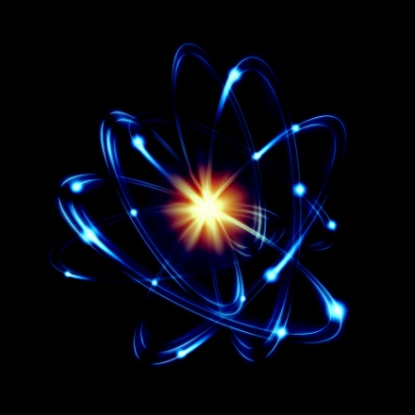
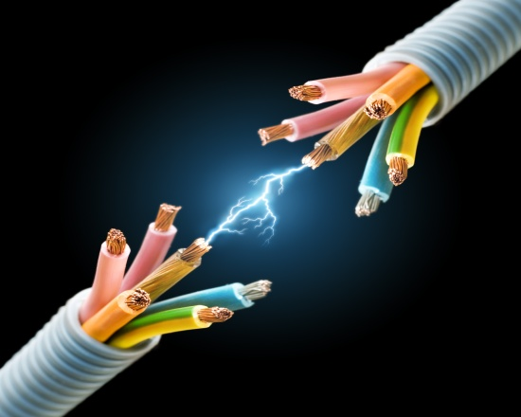


תכנית הלימודים בפיזיקה
קרינה וחומר (30%)
חשמל (25%)
מכניקה (30%)
בגרות בסוף י"ב
בגרות בסוף י"א
הערכה
בית ספרית
!!!

Slide 8


לימודי פיזיקה תורמים לפיתוח כישורי חשיבה

Slide 9


הצבא מציע לבוגרי פיזיקה מגוון תפקידים מעניינים
רוב מסיימי קורס טיס הם בוגרי פיזיקה,
כך גם רוב מסיימי קורס צוללנים
(ויחידות מובחרות אחרות).

Slide 10

לבוגרי פיזיקה יש יתרון באוניברסיטה
ניתן להתקבל לכל המוסדות להשכלה גבוהה, לפקולטות היוקרתיות והמבוקשות ביותר, כולל רפואה, מדעים מדויקים והנדסה.
לחלק מן הפקולטות לא ניתן להתקבל ללא בגרות בפיזיקה!
בונוס מוגדל!

Slide 11
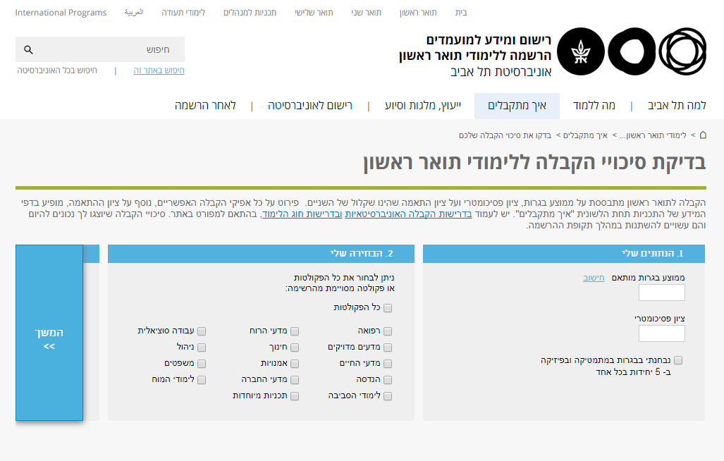
בדיקת סיכויי הקבלה לאונ' תל אביב

Slide 12
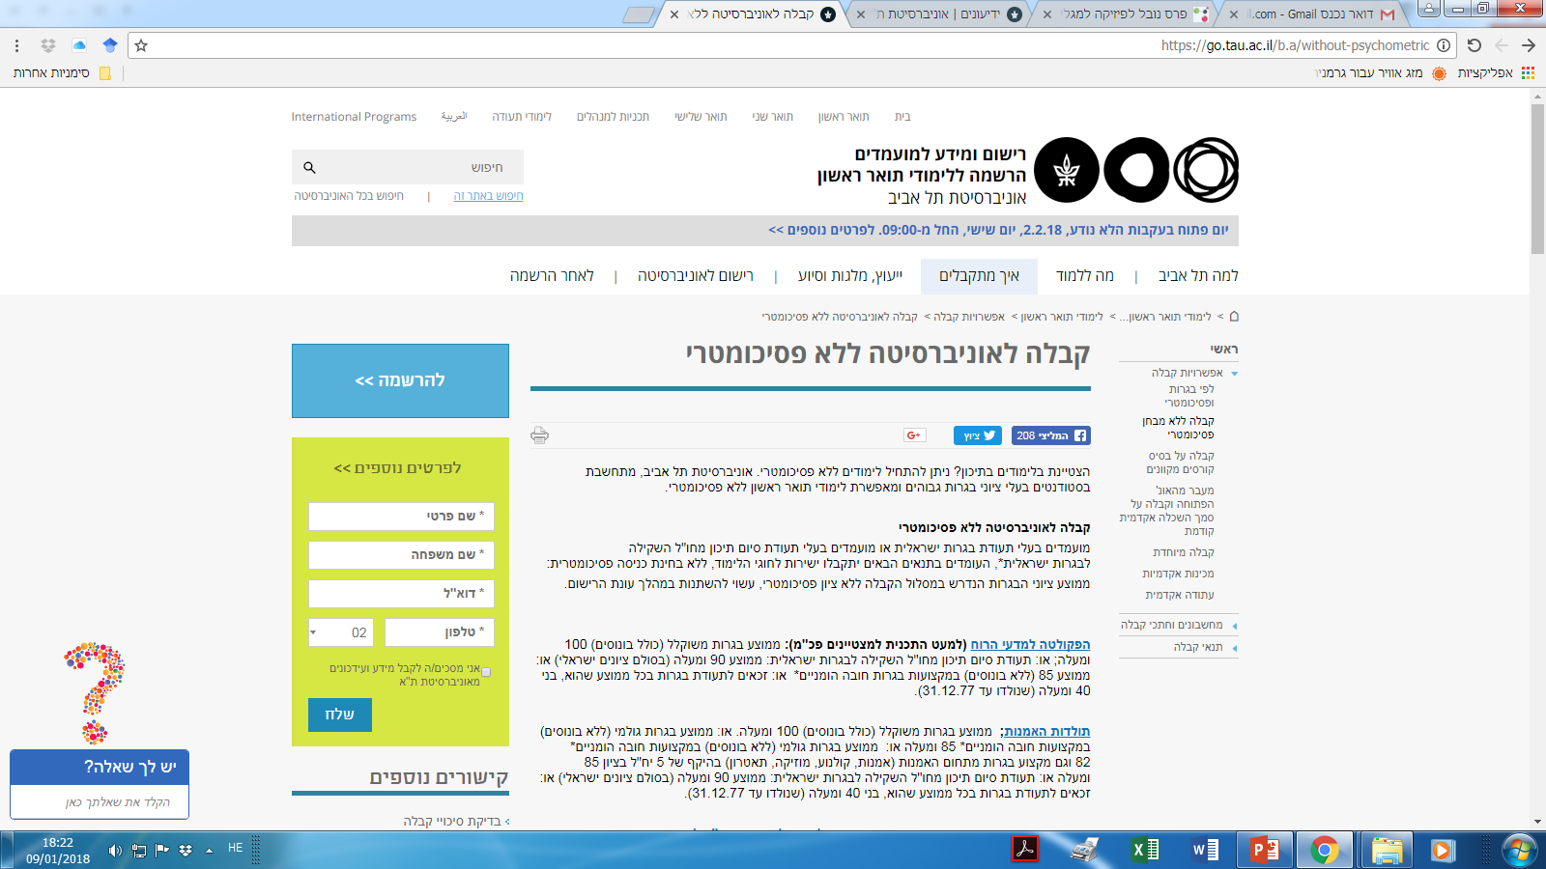
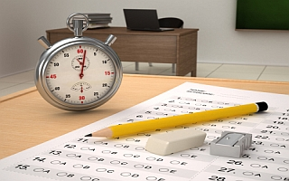
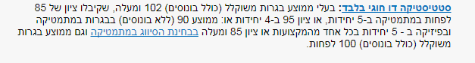
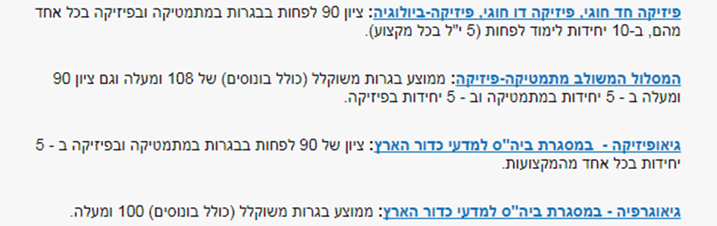
קבלה לאוניברסיטת תל אביב ללא פסיכומטרי
פטור
מפסיכומטרי
בחלק מהחוגים

Slide 13
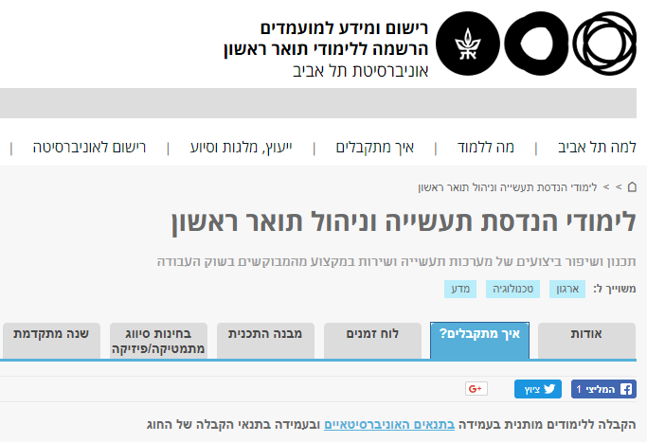
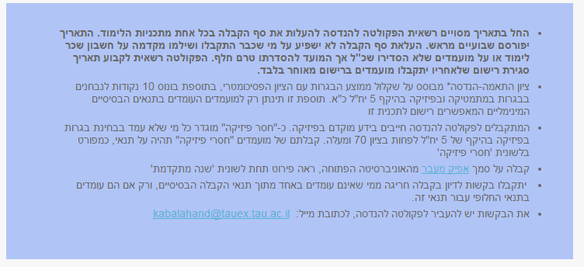
אוניברסיטת תל אביב בונוס בלימודי הנדסה
אוניברסיטת תל אביב:
בונוס בהנדסה

Slide 14
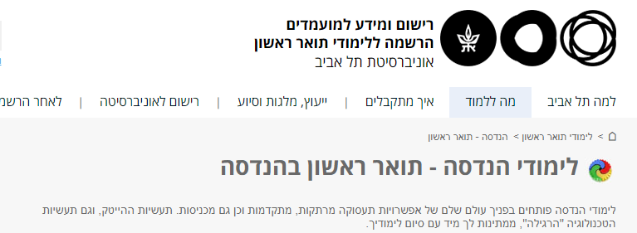
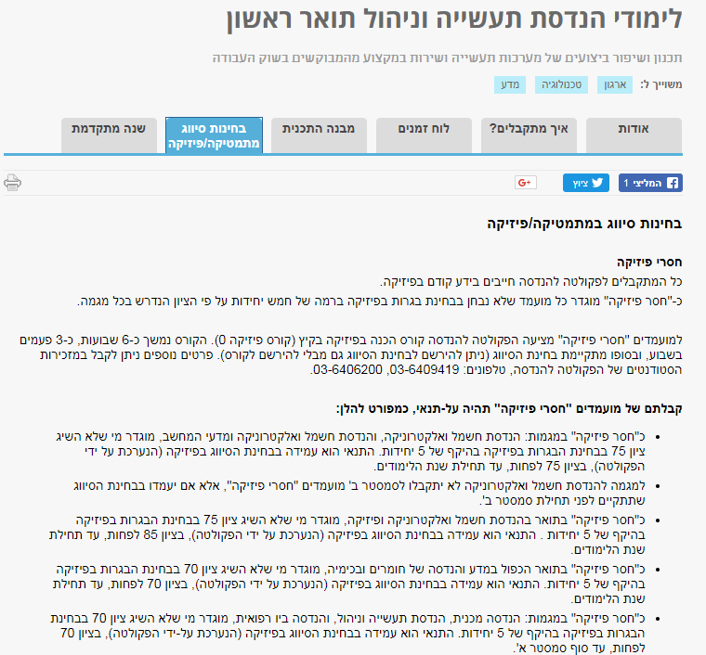
אוניברסיטת תל אביב תואר ראשון בהנדסה
אוניברסיטת תל אביב:
בהנדסה חובת בגרות בפיזיקה לפני תחילת הלימודים

Slide 15
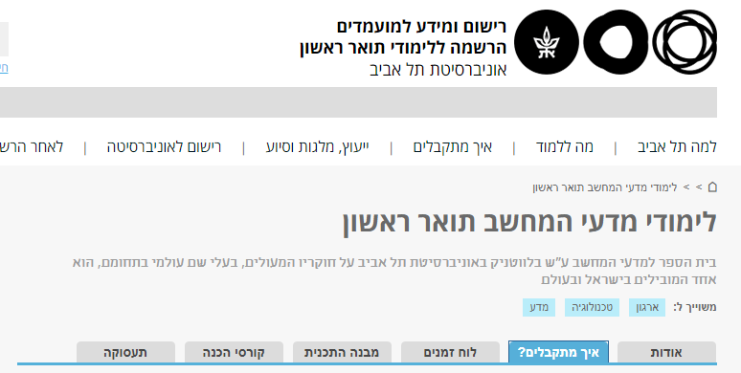
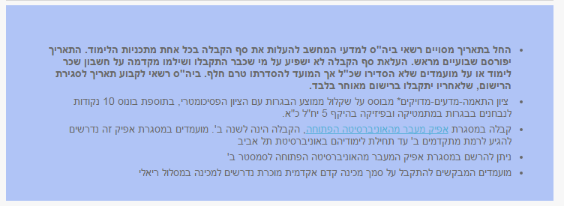
אוניברסיטת תל אביב תואר ראשון במדעי המחשב
אוניברסיטת תל אביב:
בונוס במדעי המחשב

Slide 16
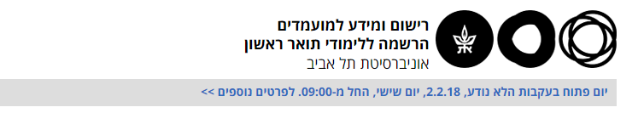
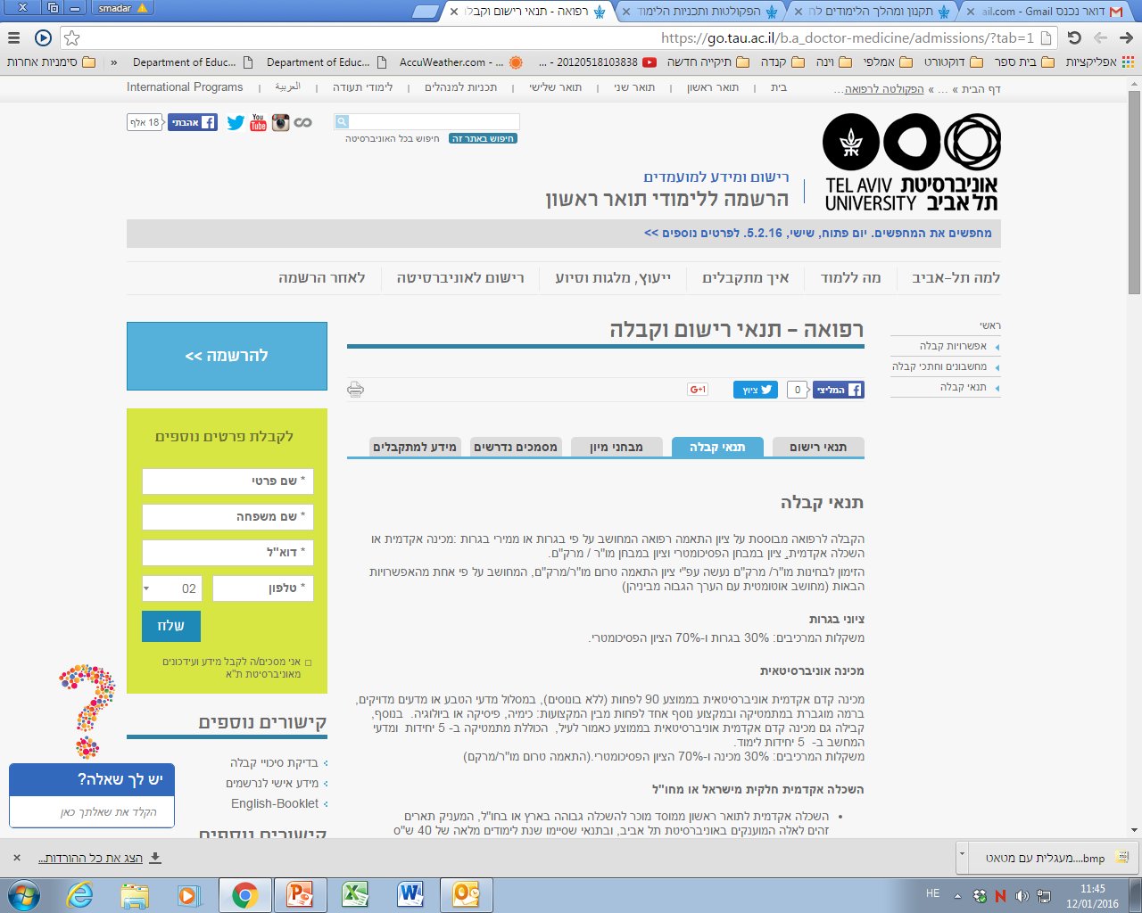
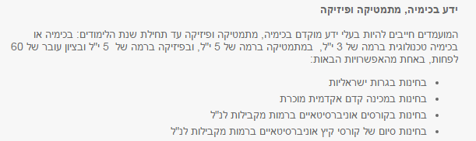
אוניברסיטת תל אביב תנאי קבלה לרפואה
אוניברסיטת תל אביב:
לרפואה
דרוש ידע מוקדם בפיזיקה ברמת 5 יח"ל

Slide 17
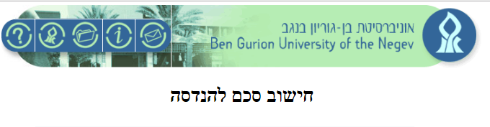
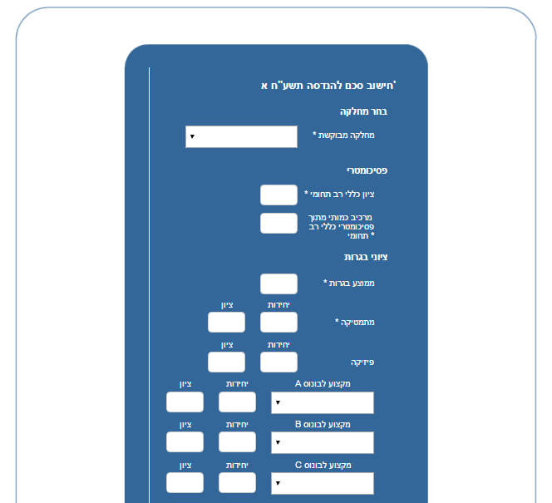

אוניברסיטת בן גוריון – מחשבון קבלה

Slide 18
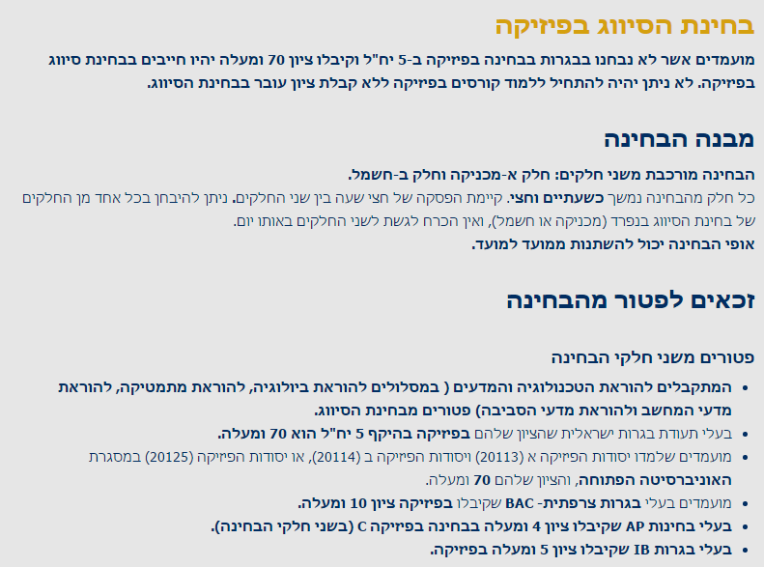

טכניון דרישות קבלה
טכניון:
חובת בגרות בפיזיקה לפני תחילת הלימודים

Slide 19
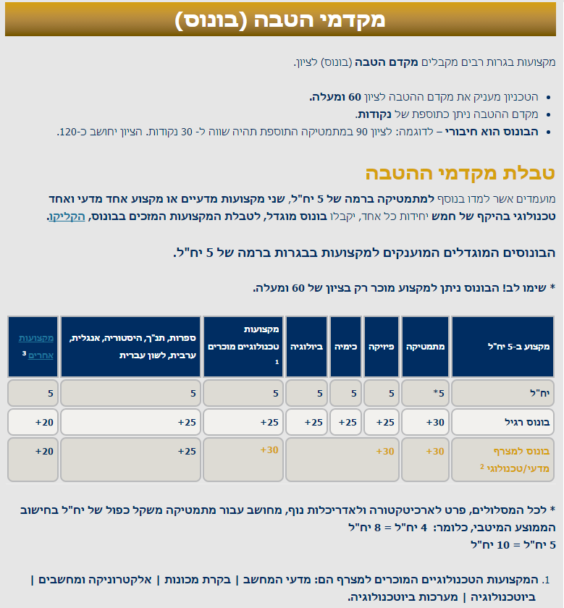
טכניון – בונוס מוגדל למצרף מדעי/טכנולוגי
טכניון:
בונוס מוגדל למצרף מדעי
טכנולוגי

Slide 20
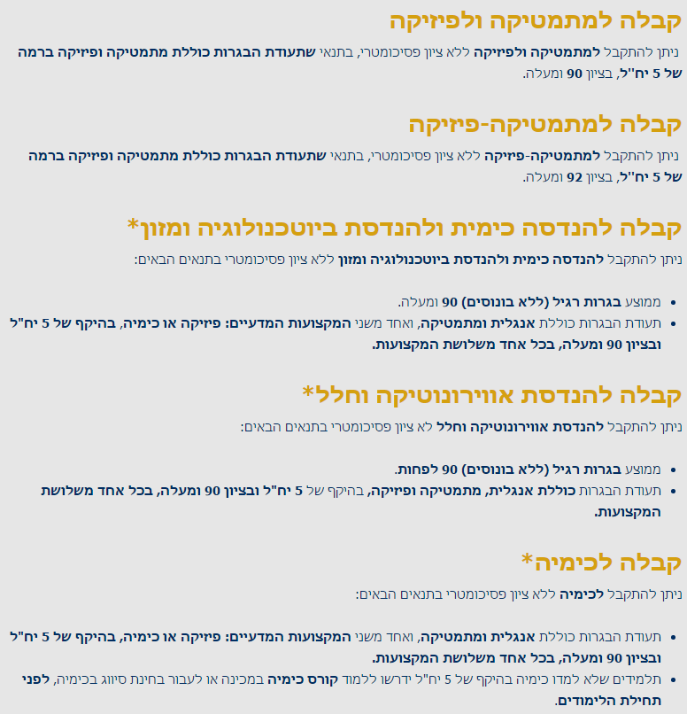



טכניון פטור מפסיכומטרי
טכניון: פטור
מפסיכומטרי
בחלק מהפקולטות

Slide 21
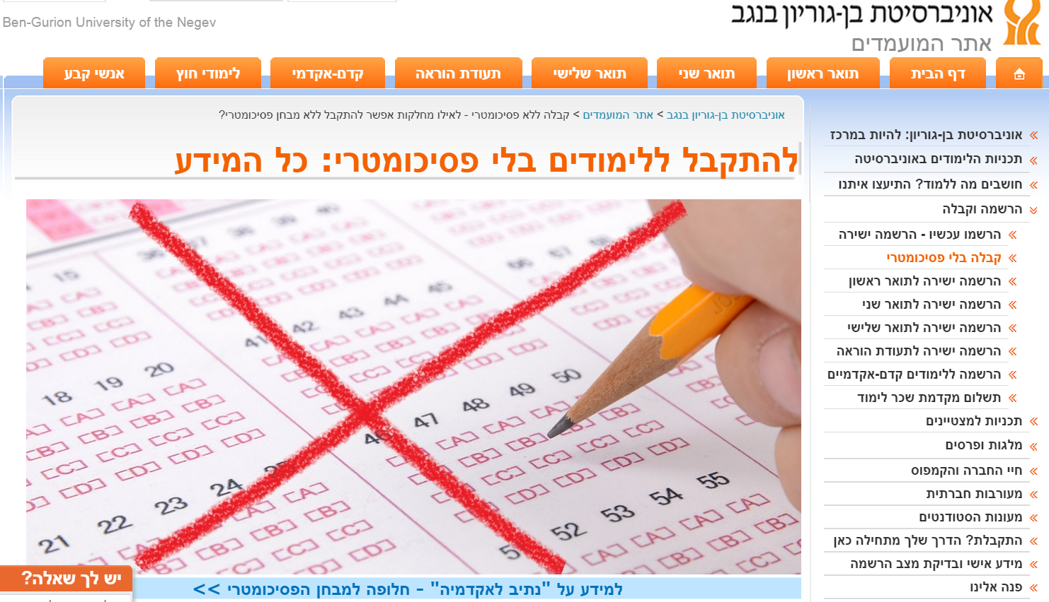
אוניברסיטת בן גוריון – אתר המועמדים
יותר ויותר פקולטות באוניברסיטאות השונות מאפשרות קבלה ללא פסיכומטרי לבעלי בגרות בפיזיקה בציון טוב!

Slide 22
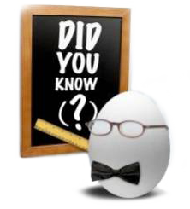

לבוגרי פיזיקה יש יתרון!
פיזיקה בתעודת הבגרות
"פותחת דלתות".
הציונים בבגרות בפיזיקה
הם מהגבוהים ביותר!

Slide 23
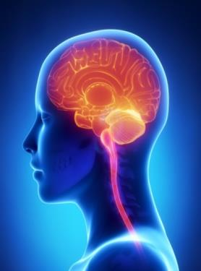
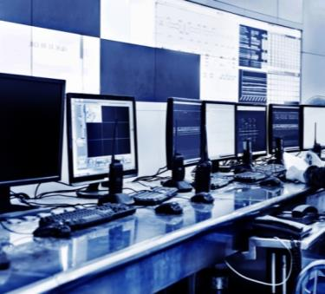
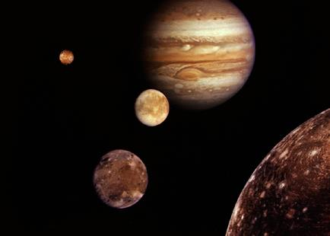
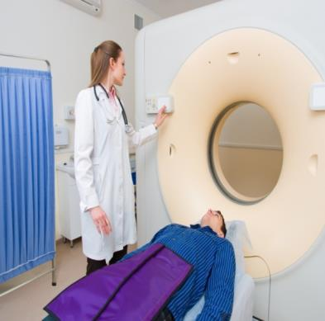
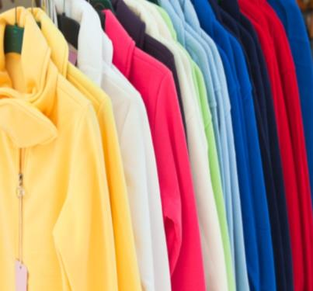
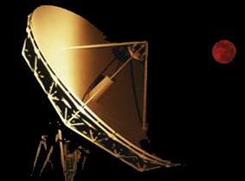

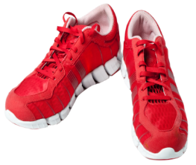
הפיזיקה בכל מקום
ביוטכנולוגיה
וחקר המוח
מחשבים והיי-טק
חקר היקום
הנדסה רפואית
תעשיית הכימיה והנדסת חומרים
תקשורת והעברת נתונים
ועוד...

Slide 24

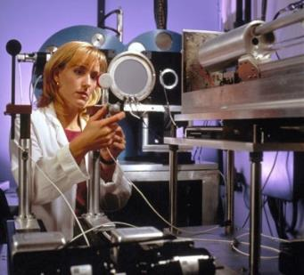
הפיזיקה מתאימה (כמובן!) גם לבנות...
אין הבדל בהישגים בין בנים ובנות בפיזיקה: לא במהלך הלימודים בתיכון ולא מאוחר יותר.
המגוון הרב של תחומי העיסוק המתאימים לבוגרי פיזיקה, מאפשר לבנות ולבנים לממש את עצמם ולהצליח באותה המידה.

Slide 25


מי מתאים/מתאימה?
תלמידים טובים
וסקרנים שאוהבים מדע
לומדים מתמטיקה
ברמות 5 (או 4) יח"ל

Slide 26


Slide 27





לא צריך להיות אינשטיין כדי ללמוד פיזיקה…

Slide 28

לסיכום - למה כדאי ללמוד פיזיקה?
כי לימודי הפיזיקה מעניקים את היכולת
להבין את העולם.
כדי לפתח כישורי חשיבה.
כדי להתקבל לתפקידים
מעניינים ומאתגרים בצבא.

Slide 29

לסיכום - למה כדאי ללמוד פיזיקה?
כי בגרות בפיזיקה מאפשרת לימודים גבוהים בפקולטות להנדסה, מדעים מדויקים, רפואה, ביוטכנולוגיה ועוד.
כי בבגרות בפיזיקה ניתן להגיע
להישגים מאד גבוהים!
כי מעניין ללמוד פיזיקה בתיכון!
בשיעורי פיזיקה
זה לא ככה...

Slide 30


לסיכום - למה כדאי ללמוד פיזיקה?
כי פיזיקה היא מפתח "מַסטר" לעולמות חשיבה ולדלתות רבות, שחלקן יתגלו רק בעתיד...

